Slide 1
Eduquer à la prise de risque ou apprendre à prendre des risques en EPS
Raphaël LECA
Journée commune Besançon - Dijon
Janvier 2010
www.culturestaps.com

Slide 2
Qu’est-ce que la prise de risque ?
La prise de risque est une conduite décisionnelle : prendre un risque, c’est faire un choix lié à l’adoption d’un comportement + ou – risqué.
Prendre un risque consiste à mettre quelque chose en jeu en vue d’obtenir autre chose de positif ou d’agréable (recherche d’un gain).
La prise de risque est par définition chargée d’incertitude : s’il n’y a plus d’incertitude, il n’y a plus de risque.
Mais cette incertitude est une représentation : il y a prise de risque s’il y a perception d’une incertitude liée à la relation mise → gain.
Notes:
S’il n’y a pas de gain, pas de risque car pas de raison de mettre en jeu quelque chose.
Si rien n’est mis en jeu, pas de risque non plus car risquer suppose de perdre quelque chose.
Si pas d’incertitude, pas de risque non plus.

Slide 3
Que met-on en jeu ? → différents types de risque
Intégrité physique
risque physique
Estime de soi
risque psychologique
Gagner et réussir
(perte du ballon, du point, …)
risque stratégique
Argent, biens
risque financier, matériel (→ ne concerne pas l’EPS)
Notes:
Risque physique en EPS lorsque choix de la vitesse en VTT → perte de contrôle, tomber et se faire mal.
Risque psychologique lorsque engagement dans une tâche difficile en EPS → apprendre c’est toujours prendre le risque de se tromper, paraître malhabile, voire se sentir ridicule.
L’estime de soi particulièrement exposée en EPS pour deux raisons : mise en jeu du corps objet de toutes les incertitudes et parfois de tous les complexes à l’adolescence + discipline où réussite et échec sont en direct, in vico, exposés au regard de tous.
Surtout pour les élèves animés par une motivation constituée par des buts d’orientation vers l’ego ou de comparaison sociale.
Risque stratégique en EPS → dans les habiletés ouvertes notamment, choix entre passe en « essui-glace » au BB ou passes vers le panier en direction d’un espace clé. Dégagé haut fond de cour au bad ou amorti rasant le filet.
Risque financier → principe de tous les jeux d’argent = on parle de mise. Principe de la bourse. Placement avec différents niveaux de risque vantés par les banquiers.
D’autres risques → tromper sa femme…

Slide 4
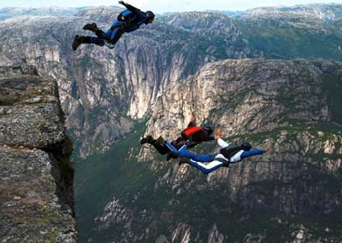
Pour quel gains ? → ce qui pousse à prendre des risques
Des gains hédoniques
sensations agréables, gains ordaliques, niveau optimal d’activation, sécrétion de dopamine…
Des gains d’évaluation du soi
valorisation de soi, estime de soi, fierté, exploit…
Des gains stratégiques
mise en danger de l’adversaire, atteinte de la cible, gain de la rencontre…
« Le besoin d’entreprendre des actions risquées semble procéder des mêmes mécanismes que la recherche de sensation de plaisir » (T.Janssen, 2004).
Notes:
Sous influence hormonale
Le besoin d’entreprendre des actions risquées semble procéder des mêmes mécanismes que la recherche de sensation de plaisir. Au niveau cérébral, la quête d’expériences particulières comme la prise de drogue ou les rapports sexuels, est régie par des neurones utilisant un neurotransmetteur spécifique : la dopamine. Cette molécule constitue un signal chimique associé à la récompense. Ainsi, lorsque nous avons un rapport sexuel satisfaisant ou lorsque que nous mangeons un plat que nous apprécions particulièrement, la sécrétion de dopamine augmente et sature les récepteurs des circuits cérébraux de la récompense. Détail important : le fonctionnement des neurones dopaminergiques est stimulé par la présence d’une hormone masculine, la testostérone. Ceci explique pourquoi la recherche de sensations fortes et nouvelles est fréquente chez les hommes jeunes. À l’inverse, la progestérone, hormone féminine, stimule une enzyme responsable de la dégradation de la dopamine. Les circuits dopaminergiques étant stimulés par la testostérone et atténués par la progestérone, il existerait donc une base chimique à la différence des comportements adoptés par les hommes et les femmes face au risque. Dès lors, on comprend mieux pourquoi les adeptes de sports extrêmes comme le BASE-Jump sont essentiellement de sexe masculin.
Le Breton : “ le jeu symbolique avec la mort ajoute à l’exaltation d’être en vie, un sentiment d’être garanti. Il se forge ainsi son image par ses limites et jalonne son existence de ses repères. A défaut de limites de sens que la société ne lui donne plus, il recherche autour de lui des limites de faits, tangibles ... le côtoiement de la mort est générateur de sens et le goût du risque émerge du fond d’une sociète crispée sur une volonté de sécurité. »
Passion du risque, 1991.
Le risque lorsqu’il est librement choisi est devenue une valeur. En tant que tel il participe à la valorisation de soi
+ valorisation du risque dans les imaginaires adolescents de la virilité
En sport co pas les mêmes stratégies / risque en fonction du score → tenter le tout pour le tout ou protéger son gain.
Mais on peut se tromper sur le gain = étudiant qui ne risque pas de répondre à la question par le sujet et se rassure en exposant ses connaissances sur le thème, sans mettre en tension les concepts clé du libellé → ça c’est le vrai danger !

Slide 5

L’éducation à la prise de risque : un enjeu de société
Enjeu qui déborde largement le cadre de la pratique physique et qui inspire un large champ de recherche : comment infléchir les décisions des acteurs en matière de conduites à risques ? → tabac, alcool, drogue, dopage, conduite automobile, relations sexuelles non protégées…
Question qui se pose avec une acuité particulière à l’adolescence, période où les jeunes manifestent souvent des conduites à risque (D.Le Breton, 2002 ; P.-G.Coslin, 2003) : « A l’adolescence, au moment où le jeune, en quête d’identité, est susceptible d’adopter des comportements à risques, l’EPS peut l’aider à prendre conscience de l’importance de préserver son capital santé » (Programme Collège, 2008).
Notes:
Beaucoup de recherche concernant les décisions des acteurs. Domaine de réflexion très complexe.
On peut récemment se poser la question par exemple avec la vaccination contre la grippe A : d’abord personne dans les centres de vaccination, puis affluence, puis forte décroissance.
Conduites à risque à l’adolescence = risques routiers, drogue, alcool, violence, relations sexuelles non protégées, anorexie, scarifications,

Slide 6
L’éducation à la prise de risque : un enjeu important en EPS
Parce que les récents programmes pour le collège (2008) réaffirment avec plus de force encore le rôle de l’EPS dans « l’éducation à la santé et la gestion de sa vie physique et sociale ».
Parce que le risque librement choisi est devenue une valeur de + en + partagée (A.Ehrenberg, 1991) → massification récente de certaines pratiques à haut risque (D.Le Breton, 1998 ; 2000), souvent en dehors de tout environnement institutionnalisé (A.Loret, 1995 ; P.Mignon, 2002) → réduire par l’EPS le coût social des accidents sportifs (J.Garcia, 1990)
Parce que les interventions des enseignants d’EPS sont au cœur de deux exigences contradictoires : assurer des conditions maximales de sécurité, dans un contexte de judiciarisassion croissante du métier (F.Thomas-Bion, 2002), et simultanément « apprendre aux élèves la gestion du rapport risque/sécurité » (Programme du Collège, 2008).
Parce que la réglementation et les dispositifs de sécurité passive ne peuvent seuls maximiser la sécurité des pratiquants : il faut aussi (et surtout) intervenir sur les conduites à risque, c’est à dire agir sur les choix comportementaux des individus (P.Goirand, 2000).
Notes:
« L’EPS a pour finalité de former un citoyen, cultivé, lucide, autonome, physiquement et socialement éduqué » → on retrouve plus implicitement la notion d’éducation à la prise de risque dans l’adjectif « lucide » des finalités.
L’individualiste optimiste qui veut se valoriser . Ce personnage est le héros antique, l’aventurier d’autrefois et l’entrepreneur d’aujourd’hui, il relève du pôle de « l’individualisme entrepreneur » de la théorie culturelle (Douglas, Wildavsky, 1983). Très individualiste, il pense être supérieur aux autres, avoir prise sur les événements, être responsable de ce qui lui arrive et devoir agir pour obtenir ce qu’il veut. Il obéit à un désir d’aventure que le monde actuel satisfait peu : la vie économique ou le sport, dont une conduite routière du même nom, lui fournissent des lieux d’expression. Il s’estime capable de maîtriser sa vie, l’avenir et même le destin, car il croit en sa chance. Il valorise le risque, et en cas de conflit de valeurs, il lui attribuera un rôle élevé. Si des informations – mêmes scientifiques – perturbent la cohérence de ses représentations, il les relativise. Les ordres de valorisation recherchés et leurs manifestations diffèrent selon la position sociale des individus : des jeunes désirent s’affirmer (Assailly, 1990), des chefs d’entreprise adoptent une conduite rapide ou « sportive » (Barjonnet, Cauzard, 1987 ; Barjonnet, Mounier, 1989), certains ouvriers attestent de leur habileté en retirant le dispositif de protection de machines industrielles (Dodier, 1993), certains prônent des sports à risques (Ehrenberg, 1991 ; Le Breton, 1991), des jeunes désocialisés prennent des risques, notamment routiers, pour gagner ou asseoir une position de chef de bande (Esterle-Hedibel, 1997).
D.Le Breton, Passion du risque, Ed. Métaillié, Paris, 1991.
D.Le Breton, Sociologie du risque, Ed. Métailié, Paris, 2000.
A.Loret, Génération glisse. L’eau, l’air, la neige, la révolution du sport des années fun. Autrement, Paris, 1995.
P.Mignon, Les pratiques sportives en France : enquête 2000, Ministère des Sports, INSEP, Paris, 2002.
J.Garcia, La sécurité dans les sports et les loisirs. Journal Officiel de la République Française, Avis et rapports du Conseil Economique et Social, n°4, 1990.
Nous verrons que lorsqu'on aug les dispositifs de sécurité passive on peut observer un phénomène de compensation du risque.
Plusieurs récents exemples largement médiatisés de mise en cause pénale d’enseignants d’EPS confirment le poids de ce contexte (DOSSIER EP.S N°59. Cadre juridique en EPS et recueil de jurisprudence par F. THOMAS-BION).
Note de service 94-116 du 9 mars 1994 (B.O. n°11 du 17/03/1994). Le texte donne un rappel des règles du droit applicable (responsabilités civile et responsabilité pénale) et des recommandations de sécurité. Ces dernières s'articulent autour :
des conditions matérielles du cours (état des équipements et organisation des lieux),
des consignes données aux élèves,
de la maîtrise du déroulement du cours,
du caractère dangereux ou non de l'activité enseignée.
Circulaire du 13 juillet 2004 Risques particuliers à l’enseignement de l’EPS et au sport scolaire
NOR : MENE0401637C
RLR : 560-1 ; 930-3
CIRCULAIRE N°2004-138 DU 13-7-2004

Slide 7
Thème + général = la sécurité en EPS
La sécurité
« L’éducation à la santé et à la gestion de sa vie physique et sociale : (…) Prendre en charge sa sécurité et celle des autres » (Programme du Collège, 2008).
« S’engager lucidement dans la pratique de l’activité : (…) Les élèves s'engagent dans l'activité en prenant des risques tout en assurant leur propre sécurité et celle des autres » (Prog. de la classe de 2nde générale et techno., 2000).
La sécurité en EPS doit être attaquée sur plusieurs fronts
Informations → facteurs de risque objectifs, modalités déclaratives de pratique en sécurité (check-list à respecter par ex)
Techniques conférant des pouvoirs moteur → techniques d’évitement et techniques préventives face au risque notamment
Savoir-faire sociaux → code de communication propre à certaines activités « à risque »
Connaissances sur soi → Éducation à la prise de risque (« Vers des individus audacieux mais réalistes », P.Goirand, 1994)
Notes:
Facteurs de risque objectifs = course d’orientation → délimitation de l’espace, souches d’arbre, arbres tombés au sol, falaises…
J.-A.Lagarrigue : « Gagner en sécurité, c’est gagner en motricité en augmentant son niveau de réalisation ».
La sécurité par l’EPS, Revue EPS n°256, 1995.
Technique d’évitement = conduites à éliminer et/ou à adopter afin d’éviter les accidents ou afin d’en diminuer la gravité.
habiletés d’évitement du sujet lui-même : réchappes en gymnastique, savoir chuter en judo, savoir esquimauter en kayak, savoir s’échauffer, ou plus simplement savoir porter une charge, etc.
rôle des partenaires : pareurs en gymnastique, assureurs en escalade, etc.
Techniques préventives = aménagement et gestion des dispositifs de sécurité « passive » : tapis, fosses de réception, sangles, filets, équipement d’une voie, encordement, etc.

Slide 8
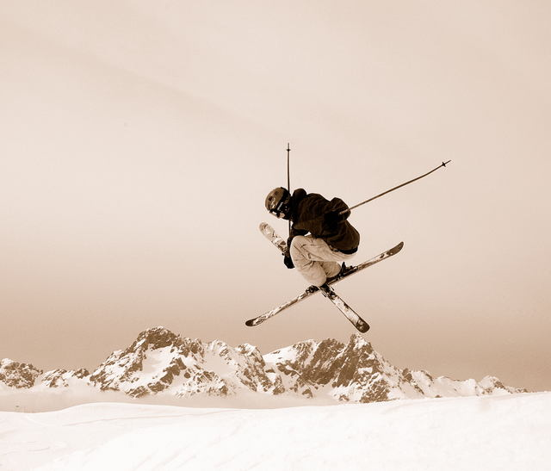
L’éducation à la prise de risque : une didactisation difficile
Une ambition générale et généreuse = facilement déclamée dans les copies, mais rarement opérationnalisée.
Dépasser la déclaration d’intention, c’est répondre à ces deux questions :
    Que faut-il apprendre pour être éduqué à la prise de risque ?
    = cette question porte sur la nature des transformations nécessaires.
    Comment enseigner en vue d’aider l’élève à prendre des risques « justes ».
    = cette question porte sur les procédures d’enseignement à concevoir et mettre en œuvre.
Notes:
Les copies regorgent de belles intentions : l’autonomie, la santé, le respect, la citoyenneté…
Ce qui est jugé par les correcteurs, c’est la faculté de montrer comment enseigner, c-a-d comment aider l’élève à…

Slide 9
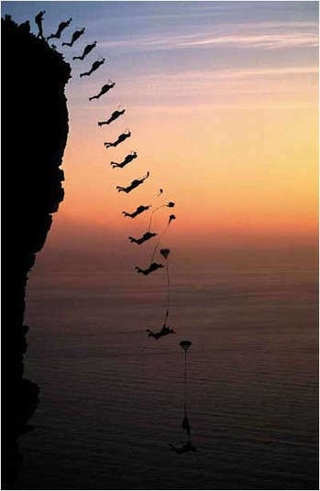
Avant d’aller + loin : les mécanismes cognitifs de la prise de risque
Rappel : la prise de risque est une décision.
Question : quels mécanismes cognitifs sont mobilisés par cette décision ?
La prise de risque résulte de la confrontation de deux représentations : le risque perçu et le risque préférentiel.
La confrontation de ces deux représentations est à l’origine d’une dissonance cognitive, entraînant une élévation du niveau d’activation.

Slide 10
Avant d’aller + loin : les mécanismes cognitifs de la prise de risque
La prise de risque résulte de la confrontation de deux représentations : le risque perçu et le risque préférentiel :
Risque objectif
dangerosité de la situation, indépendante de l’estimation que l’individu peut en faire, mais dépendante des ressources disponibles.
Risque perçu
risque subjectif qui renvoie à l’évaluation faite par le sujet de la dangerosité actuelle de la situation. Il représente le niveau de danger ressenti par l’individu.
Risque préférentiel
risque subjectif défini comme le niveau représenté de risque où le sujet estime que le rapport entre les bénéfices escomptés et les coûts prévisibles liés au comportement adopté est maximal.
Notes:
Le risque objectif n’est jamais absolu, il est toujours relatif = sortie échappe pour gymnaste confirmé risque objectif faible, mais beaucoup plus important pour un gymnaste qui maîtrise tout juste le balancé en suspension.

Slide 11
Avant d’aller + loin : les mécanismes cognitifs de la prise de risque
Le risque préférentiel correspond à la réduction maximale de la dissonance subjective entre coûts et bénéfices
Les bénéfices escomptés liés à l’adoption de comportements risqués.
Les coûts prévisibles de l’adoption de comportements risqués.
Les bénéfices escomptés liés à l’adoption de comportements sûrs.
Les coûts prévisibles de l’adoption de comportements sûrs.

Slide 12
Avant d’aller + loin : les mécanismes cognitifs de la prise de risque
Le risque préférentiel correspond à la réduction maximale de la dissonance subjective entre coûts et bénéfices
Les bénéfices escomptés liés à l’adoption de comportements risqués.
Exemple vitesse en voiture
Sensations fortes.
Se sentir un « pilote » et le montrer aux autres.
Arriver à l’heure RDV.
« Tester » la puissance de sa voiture.
Les coûts prévisibles de l’adoption de comportements risqués.
Exemple vitesse en voiture
Perdre le contrôle de son véhicule.
Intégrité physique de soi et des autres.
Consommer plus de carburant.
Se faire « flasher » au radar.
Les bénéfices escomptés liés à l’adoption de comportements sûrs.
Exemple vitesse en voiture
Contrôler son véhicule.
Diminuer la probabilité d’un accident.
Economiser son carburant.
Pas de contrôle de vitesse.
Les coûts prévisibles de l’adoption de comportements sûrs.
Exemple vitesse en voiture
Ennui dans la conduite automobile.
Etre en retard → patron mécontent !
Se faire doubler, se sentir une « tortue ».
« Paraître » un mauvais conducteur.

Slide 13
Avant d’aller + loin : les mécanismes cognitifs de la prise de risque
Le risque préférentiel correspond à la réduction maximale de la dissonance subjective entre coûts et bénéfices
Les bénéfices escomptés liés à l’adoption de comportements risqués.
Exemple prendre un produit dopant
Progresser.
Obtenir des résultats, gagner, être reconnu, devenir un « champion ».
Gains financiers.
Mieux récupérer, se sentir moins fatigué.
Les coûts prévisibles de l’adoption de comportements risqués.
Exemple prendre un produit dopant
Mettre en danger son intégrité physique et psychologique.
Devenir dépendant.
Subir un contrôle positif, faire l’objet d’une sanction.
Tricher, mentir, décevoir son entourage.
Les bénéfices escomptés liés à l’adoption de comportements sûrs.
Exemple prendre un produit dopant
Préserver sa santé.
Garder la contrôle de son corps et se sentir fort mentalement.
Se sentir moralement respectable.
Respecter la législation anti-dopage.
Les coûts prévisibles de l’adoption de comportements sûrs.
Exemple prendre un produit dopant
Stagner, absence de résultats.
Décevoir ses supporters.
Ne pas retrouver d’équipe, de contrat.
Pression des sponsors.
Difficultés financières.

Slide 14
Avant d’aller + loin : les mécanismes cognitifs de la prise de risque
Le risque préférentiel correspond à la réduction maximale de la dissonance subjective entre coûts et bénéfices
Les bénéfices escomptés liés à l’adoption de comportements risqués.
Exemple lune au saut de cheval
Progresser.
Obtenir une bonne note en EPS.
Vertige, Sensations fortes.
Félicitations de l’enseignant.
Fierté, exploit, reconnaissance sociale.
Les coûts prévisibles de l’adoption de comportements risqués.
Exemple lune au saut de cheval
Intégrité physique : chuter, se faire mal.
Intégrité psychologique : paraître ridicule en cas de chute, de maladresse.
Les bénéfices escomptés liés à l’adoption de comportements sûrs.
Exemple lune au saut de cheval
Eviter l’échec.
Se protéger physiquement et psychologiquement.
Les coûts prévisibles de l’adoption de comportements sûrs.
Exemple lune au saut de cheval
Peu de progrès.
Note modeste.
Ennui.
Décevoir l’enseignant.
Paraître lâche aux yeux de mes camarades.

Slide 15
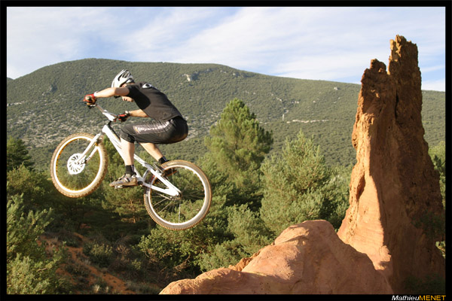
Avant d’aller + loin : les mécanismes cognitifs de la prise de risque
+
La théorie homéostatique du risque de Wilde (1988) postule que le sujet compare ses niveaux de risque préférentiel et de risque perçu, et qu’il tente d’en réduire les écarts : « les individus cherchent à maintenir un niveau non nul de risque subjectif ».
Risque préférentiel
Risque perçu
  Cas 1 = Pas de dissonance entre risque préférentiel et risque perçu.
-
Notes:
Risque préférentiel = sorte de risque « optimal » recherché par les individus.
Ces représentations sont fortement intériorisées et pas forcément conscientisables.
Le niveau de risque préférentiel est différent d’un individu à l’autre.

Slide 16
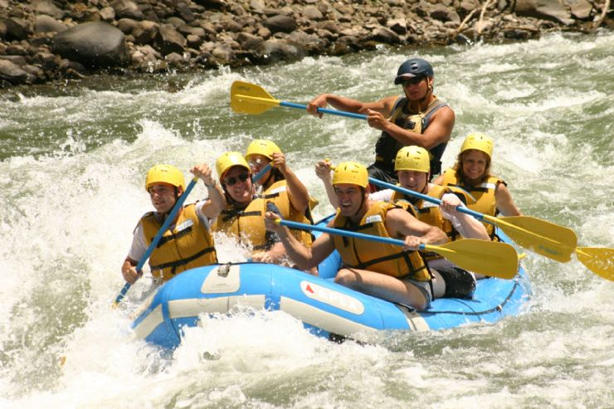
Avant d’aller + loin : les mécanismes cognitifs de la prise de risque
+
La théorie homéostatique du risque de Wilde (1988) postule que le sujet compare ses niveaux de risque préférentiel et de risque perçu, et qu’il tente d’en réduire les écarts : « les individus cherchent à maintenir un niveau non nul de risque subjectif ».
Risque préférentiel
Risque perçu
  Cas 2 = Dissonance entre risque préférentiel et risque perçu.
-

Slide 17
Avant d’aller + loin : les mécanismes cognitifs de la prise de risque
+
La réduction de la dissonance passe par une modification du comportement actuel qui entraînera en retour une modulation du risque perçu.
Le risque préférentiel doit donc être considéré comme un standard qui va réguler, par l’intermédiaire du risque perçu, le comportement réellement adopté par le sujet.
Comportement + risqué
Risque préférentiel
Risque perçu
Comportement - risqué
-

Slide 18
Avant d’aller + loin : les mécanismes cognitifs de la prise de risque
+
  La réduction de la dissonance entre le risque préférentiel et le risque perçu intervient quel que soit le sens de l’écart :
  risque perçu < risque préférentiel
  → comportements + dangereux, de manière à augmenter le risque perçu.
Risque préférentiel
Risque perçu
Comportement + risqué
-
Notes:
Exemple du jeune gymnaste qui transforme la tâche de rebond trampoline en succession de figures + ou – contrôlées.
Ski : au lieu de suivre les traces pour slalom ou courbe de l’enseignant, tout schuss, ou bosses pour sensations.

Slide 19
Avant d’aller + loin : les mécanismes cognitifs de la prise de risque
+
Comportement + sûr
  La réduction de la dissonance entre le risque préférentiel et le risque perçu intervient quel que soit le sens de l’écart :
  risque perçu > risque préférentiel
  → comportements + sûrs, de manière à diminuer le risque perçu.
Risque perçu
Risque préférentiel
-
Notes:
Exemple élève qui préfère franchir à pied un passage technique à VTT.
Ou élève qui refuse de monter au-delà de 2 mètres en escalade.
Ou élève qui sait se déplacer en nageant mais qui sans ceinture préfère rester dans le petit bain.

Slide 20
Comment s’expliquent les conduites inadaptées ?
+
Deux types de conduites inadaptées :
  comportements dangereux (risques inconsidérés) ;
  inhibition de l’action.
« Gagner en sécurité (…) c’est se positionner entre deux balises : un comportement inhibé et un comportement dangereux » (J.-A.Laguarrigue, 1995).
Remarque : les comportements inhibés peuvent être parfois, paradoxalement, des comportements dangereux (ex. en gym, en VTT, …).
Comportement dangereux
Comportement sûr
Comportement inhibés
-
Notes:
VTT : élève qui freine exagérément en descente pour contrôler sa vitesse au détriment de son équilibre.
Ou qui refuse d’utiliser son frein avant par peur de passer par-dessus le vélo alors que freinage le plus puissant en VTT s’effectue par le frein avant.
Gymnastique : élève qui effectue une course d’élan lente sur une lune au saut au détriment de la nécessaire déviation de la trajectoire, du blocage du mouvement de translation et de la poussée excentrique nécessaire à la rotation corps tendu.

Slide 21
Comment s’expliquent les conduites inadaptées ?
Deux explications possibles des conduites inadaptées :
  risque préférentiel trop élevé → comportements dangereux car le risque perçu recherché par l’individu est très important.
  Remarque = différences interindividuelles entre garçons et filles, entre individus jeunes et âgés (Roberts, 1975 ; Wilde, 1988) → rôle de la testostérone. Sujets avides de sensations = les « sensation seeker » (Zuckerman, 1990).
  2. perception inadéquate du risque :
    surestimation du risque → comportements plus sûrs, mais pouvant aller jusqu’à l’inhibition de l’action.
    sous-estimation du risque → comportements dangereux pour « faire remonter » le risque perçu.
Notes:
Diverses observations différentielles ont apporté à ce niveau des données intéressantes. Wilde (1988) note ainsi que le risque préférentiel est de manière générale plus élevé chez les jeunes que chez les sujets plus âgés, et plus élevé chez les hommes que chez les femmes (Wilde, 1988). Roberts (1975) montre de manière similaire que la prise de risque est plus importante, dans une situation identique, chez les sujets masculins. L'auteur montre également les sujets marqués par l'accomplissement présentent des niveaux de prise de risque plus élevés que les sujets marqués par l'évitement. L'influence de l'expertise a également été étudiée: nous avons précédemment évoqué l'influence de l'expertise sur l'objectivité de l'évaluation du danger (Potgieter & Bisschoff, 1990; Rossi & Cereatti, 1992). Ewert & Hollenhorst (1989) mettent en outre en évidence que le niveau de risque préférentiel est plus important chez les experts que chez les non-experts.
Certains auteurs ont tenté de dépasser ces approches descriptives, afin d'expliquer d'une manière plus fondamentale ces différences interindividuelles. Ce champ de recherche a été largement marqué ces dernières années par les travaux de Zuckerman. Ce dernier a identifié un trait de personnalité, c'est-à-dire un facteur stable caractérisant l'individu, et sous-tendant une constance comportementale, qu'il a dénommé "recherche de sensation" (sensation seeking). Selon l'auteur, un "sensation seeker" est un individu caractérisé par "un besoin élevé d'intenses formes de stimulations et d'expériences nouvelles, complexes et variées" (Zuckerman, 1990). L'auteur a mis au point un questionnaire spécifique (sensation seeking scale, SSS), permettant de calculer pour chaque sujet un score de recherche de sensation (Zuckerman, Eysenck & Eysenck, 1978).
Zuckerman inscrit son approche dans une conception biologique de la personnalité. Dans la logique des conceptions de Berlyne, sur la notion de niveau optimal d'activation, Zuckerman (1980) lie la recherche de sensation à la production hormonale et enzymatique et à sa régulation. On a pu ainsi montrer l'étroite relation entre le score obtenu dans la SSS et l'activité du système noradrénergique, la production hormonale des gonades (en particulier la testostérone), et le taux sanguin d'enzymes telles que les mono-amino-oxydases (Zuckerman, 1990). Le recherche de sensation apparaît comme un besoin primaire, liée à des caractéristiques biologiques.
Selon Zuckerman, le comportement de prise de risque est directement lié à la recherche de stimulation. Le sensation seeker, dans le but d'assouvir son besoin d'expériences et de sensations fortes, est prêt à prendre des risques, tant physiques que sociaux. Diverses recherches ont ainsi pu montrer que des sportifs pratiquant des activités à risque présentaient des scores dans la SSS significativement plus élevés que des sujets ne pratiquant pas ce type d'activité (Connolly, 1981; Fowler, von Knorring & Oreland, 1980; Gomà i Freixanet, 1991; Heyman & Rose, 1980; Hymbaugh & Garrett, 1974; Potgieter & Bisschoff, 1990; Rossi & Cereatti, 1992; Straub, 1982; Zaleski, 1984). Rossi et Cereatti (1992) indiquent également que les scores SSS sont d'autant plus élevés que l'activité pratiquée est objectivement dangereuse.
Par ailleurs, Zuckerman, Eysenck et Eysenck (1978) ont pu montrer que la recherche de sensation était plus élevée chez l'homme que chez la femme, et tendait à diminuer avec l'âge. Ceci concorde d'une part avec les données concernant la production hormonale des gonades, et d'autres part avec les observations déjà citées de Wilde (1988), sur le risque préférentiel. Zuckerman (1983) note également que les sensations seekers ont tendance à sous-estimer le risque. Ce trait de personnalité modulerait donc à la fois le risque préférentiel et le risque perçu, dans le sens d'un accroissement de la tendance à adopter des comportements risqués.
Voir également thérapie à destination des drogués à qui sont proposées des activités à fort risque subjetif : réactiver les centres cérébraux de contrôle du plaisir.

Slide 22
Vers une didactique de la prise de risque = savoir prendre des risques
Eduquer à la prise de risque, c’est-à-dire enseigner un savoir prendre des risques, c’est agir sur les deux leviers :
  Le risque préférentiel
  La perception du risque
  Les autres leviers (aménagement des dispositifs de sécurité passive, techniques préventives et d’évitement, …) peuvent améliorer la sécurité de la pratique en EPS, mais ont peu d’effets sur l’éducation à la prise de risque, c’est-à-dire sur les choix comportementaux, les décisions des adolescents
  phénomène de conservation du risque (Wilde, 1988), voir étude d’Aschenbrenner et coll. (1986).
  Même constat d’inefficacité pour les procédures de persuasion et de raisonnement.
Notes:
Diverses expériences ont pu montrer qu'une intervention visant à augmenter la sécurité "passive", par l'amélioration des matériaux, des dispositifs de sécurité, pouvait entraîner une amélioration momentanée de la morbidité, mais que cet effet ne tenait pas sur le long terme, le taux d'accident retrouvant après une certaine période le niveau précédant l'intervention. Ceci est expliqué par le fait qu'une intervention de ce type, que l'on qualifie d'intervention non-motivationnelle, ne modifie pas le niveau de risque préférentiel. Par contre, elle tend à diminuer le niveau de risque perçu. En conséquence, les sujets ont tendance à adopter des comportements plus risqués, ce qui entraîne à long terme une hausse de la morbidité. Ce phénomène, appelé compensation, ou conservation du risque a particulièrement été étudié dans le cadre de la sécurité routière (Wilde, 1988). L'auteur cite par exemple un travail d'Aschenbrenner et coll. (1986), qui se sont intéressés à l'influence de l'équipement des taxis munichois par le système de freinage anti-blocage ABS. L'analyse des statistiques d'accident des véhicules équipé ABS et des véhicules non équipés, durant les 36 mois de l'expérience, montre que les premiers n'ont pas moins d'accidents que les seconds, et tendent même à en avoir légèrement plus. On remarque par ailleurs des différences significatives, notamment au niveau de la vitesse moyenne des véhicules, plus élevée chez les conducteurs équipés ABS.
Cet effet pervers de la sécurité passive a été notamment évoquée par Goirand, en ce qui concerne la gymnastique: "l'usage des aires de réception confortables a un effet didactique pervers. [..] Le dispositif matériel gomme le risque dans la situation et en même temps les exigences gymniques, et incline les élèves à s'enfermer dans une activité de vertige sans perspective" (Goirand, 1986). Le perfectionnement technique des matériels de sécurité a souvent tendance à négliger la modification des comportements qu'il induit. Ce problème a été souvent évoqué en alpinisme, où l'introduction de certains accessoires (crampons à 12 pointes, descendeurs métalliques, piolets-traction, etc...), réputés comme devant améliorer la sécurité des grimpeurs, induisaient en fait l'adoption de comportements dangereux, occultaient l'apprentissage et le recours aux plus élémentaires règles de sécurité, et débouchait sur un accroissement spécifique du nombre d'accidents.
Selon Wilde (1988), les seules interventions susceptibles à long terme de réduire la morbidité sont celles affectant le niveau de risque préférentiel. Ce problème n'est pas simple, et les psychologues nous mettent en garde envers l'illusion spontanée selon laquelle ces représentations pourraient être affectées par un processus de persuasion, de raisonnement. Howarth (1988) note de profonds décalages entre les opinions affichées à propos de la circulation routière (la conduite est dangereuse), et les attitudes sous-tendant le choix d'un comportement sur la route. Cette remarque est courante dans la littérature (Giscard, 1966; Faverge, 1967, Cools, 1973). On retrouve ici la distinction fondamentale opérée entre représentation déclarée et représentation fonctionnelle (Delignières, 1992). Une amélioration durable de la sécurité semble devoir nécessairement passer par une modification des attitudes des sujets envers les situations risquées. D'une manière générale, les psychosociologues tendent à montrer que si l'attitude constitue le soubassement motivationnel du comportement, la manière la plus efficace de la modifier consiste à modifier dans un premier temps le comportement, le changement d'attitude intervenant par la suite comme une justification a posteriori du nouveau comportement adopté (Festinger, 1957; Cohen, 1962; Mann & Janis, 1968). Brouillet et coll. (1990) estiment ainsi que "pour amener une personne à changer d'attitude, en l'occurrence vis-à-vis de la sécurité, il n'est pas nécessaire de lui administrer, à forte dose, des informations nouvelles. Il serait certainement plus efficace de l'amener à prendre une part active dans des réflexions, des rôles ou des pratiques qui feraient naître une certaine dissonance". Le changement d'attitude a pour fonction de réduire la dissonance induite par l'adoption de nouveaux types de comportement.
→ Également étude avec système de sécurité avalanche : les skieurs ont tendance à prendre plus de risques donc pas de diminution de la mortalité.
→ Exemple en VTT avec usage de fourche suspendue avec VTT (aug adhérence) = les étudiants vont sensiblement + vite.
Il s’agit de permettre aux élèves de faire progressivement la part entre risque subjectif et risque objectif. Les interventions s’appuyant sur la persuasion et le raisonnement ne peuvent avoir qu’un effet limité. C’est essentiellement par la pratique en situations signifiantes que ces transformations pourront s’opérer. Il s’agit donc de faire accéder au plaisir de contrôler et surmonter le « danger » au moyen de techniques spécifiques que l’on peut apprendre et perfectionner. C’est le sentiment de compétence qui découle de ces apprentissages qui permet de dépasser l’inhibition initiale.

Slide 23
Interagir avec le risque préférentiel des élèves en EPS
Pour les « casse-cou »
Pour les « prudents »
Diminuer les bénéfices liés aux comportements « risqués » en diminuant toutes les utilités extrinsèques à la réussite de la tâche elle-même, notamment les formes de valorisation sociale :
évaluation, notation,
regard des autres,
classements,
usage modéré de la compétition…
→ créer les conditions d’un climat motivationnel orienté vers la maîtrise = buts d’apprentissage, et non vers l’ego = buts de comparaison sociale (Epstein, 1988).
Pour les prudents
Diminuer les coûts perçus d’un comportement « risqué » :
manipuler les dispositifs de sécurité passive = sécuriser physiquement la pratique ;
permettre aux élèves de faire des essais sans être constamment exposés au regard des autres = sécuriser psychologiquement la pratique.
Augmenter les bénéfices perçus d’un comportement « risqué » :
valoriser le fait d’essayer, de tenter, de « se lancer » → encourager, féliciter = aug. les croyances d’efficacité perso.
+ Dans tous les cas, respecter les choix individuels, laisser du temps.
Notes:
Respecter les choix, laisser du temps.

Slide 24
Comment manipuler le niveau de risque perçu ?
En s’inspirant des travaux de J.-P.Famose (1983) sur la dimensionnalisation des tâches motrices, est-il possible d’identifier des descripteurs objectifs des situations permettant de prédire le niveau de risque ressenti ?
Rappel du modèle de Famose :
Difficulté = niveau de sollicitation des ressources bioinformationnelles.
Intensité = niveau de sollicitation des ressources bioénergétiques.
Peut-on rajouter : Risque perçu = niveau de sollicitation des ressources psychoaffectives ?
(→ exemple au saut de cheval entre lune sur table de saut et lune sur bloc de mousse = parfois même difficulté, même intensité, mais la tâche n’est pas la même et les conduites motrices non plus !).
Notes:
Comment manipuler le niveau de risque perçu ?

Slide 25
Comment manipuler le risque perçu ?
Quelques exemples de descripteurs des situations :
La vitesse de déplacement : VTT, ski, roller
Les obstacles au déplacement, la déclivité de la pente : VTT, ski,
La perte de contact avec le sol (élévation) : gymnastique, acrosport, escalade, BMX
L’instabilité de l’équilibre : VTT, skate, ski, roller
La perte des repères visuels : gymnastique,
La vitesse, la force, la localisation du contact : sports de combat, rugby
La nature du milieu : course d’orientation, canoë-kayak, natation
Le niveau de sécurité passive : gymnastique (épaisseur des tapis de réception), escalade (moulinette / en tête) etc.
Mais par rapport au modèle de Famose, ces descripteurs ont un caractère très subjectif par rapport au ressenti de risque.

Slide 26
Comment se construit le risque perçu ?
Filtre des représentations
Niveau de confiance en soi.
Souvenirs antérieurs.
Difficulté perçue et caractère familier de la situation.
Etape dans l’apprentissage (étape émotionnelle, Bui-Xuân, 1993)
Biais de jugement :
biais de conformité supérieure de soi (Codol, 1975),
illusion d’invulnérabilité (Delhomme, 1955),
illusion de contrôle du risque (Douglas, Wldavsky, 1983).
Elève
Situation
Risque perçu
Notes:
Souvenirs antérieurs = étudiant qui tombe en VTT très difficile ensuite.
Caractère familier de la situation = ce qui est le plus en rupture / motricité habituelle est souvent perçu comme ce qui est le plus risqué (exe de la gym = appuis pas toujours que pédestres, tête pas toujours en haut, pas toujours contrôle possible par la vision, déplacement en rotations et pas seulement en translation…).
C’est le risque tel qu’il se défini au travers des représentations du sujet (de la situation, de lui-même, de l’APS, de l’environnement...). Le risque est d’autant plus subjectif que le sujet est débutant dans l’activité, qu’il entretient avec cette activité une relation empreinte d’émotion (ce que BUI XUAN identifie comme la “ phase structurelle ” ou, pour d’autres auteurs “ étape émotionnelle ”). Cette appréhension du risque peut engendrer des comportements irrationnels. (Ex de l’élève qui panique lors d’une escalade en moulinette ou d’un départ en rappel, dans des situations où le risque objectif est quasi nul).
Existence de biais de jugement :
biais de conformité supérieure de soi, qui incite une majorité d’individus à se croire plus apte que la moyenne à faire face à une situation risquée (Codol, 1975).
illusion d’invulnérabilité à propos d’événements négatifs est mise en évidence par des études de victimation (Perloff, 1983).
illusion d’un contrôle du risque qui fait priser davantage les risques « volontaires » qu’ « involontaires » (Douglas, Wildavsky, 1983 ; Le Breton, 1991).

Slide 27
Développer une expertise de perception du risque
Aider les élèves à mieux identifier le risque actuel de la situation = réalisme du risque perçu
Donner des informations aux élèves les renseignant sur leur niveau de maîtrise dans une APSA
→ exemple de la fiche individuelle où l’élève note et fait valider ses différents niveaux.
Rendre visible l’évolution du risque pour aider l’élève à hiérarchiser le risque car mieux connaître quelque chose, c’est souvent pouvoir le comparer
→ tableau avec tâches de + en + ……………difficiles en gymnastique, …..escalade, VTT…
Proposer des « situations feux verts » donnant le droit d’accéder à une situation + risquée pour une visibilité des pré-requis nécessaires à l’évolution des conduites motrices.
Différencier ses interventions verbales selon ceux qui sous-évaluent et ceux qui surévaluent le risque d’une situation → aider à focaliser l’attention vers les facteurs de risque objectifs.
Notes:
D.Delignières : « Un objectif important de l’apprentissage de la sécurité serait de permettre aux sujets d’évaluer le plus objectivement possible les caractéristiques des situations auxquelles ils sont confrontés ” (1993).
Situation feu vert = à partir de quand, par ex., puis-je grimper en tête ?
Nous avons déjà souligné que les interventions s’appuyant sur la persuasion et le raisonnement ont un effet limité, ils ne faut pas les rejeter pour autant. Seulement, elles sont insuffisantes. D’autant plus efficace que l’enseignant est perçu comme compétent et expert dans l’activité qu’il enseigne. J’ai vécu première expérience de plongée, les informations concernant les risques sont crédibilisées par la compétence des intervenants.

Slide 28
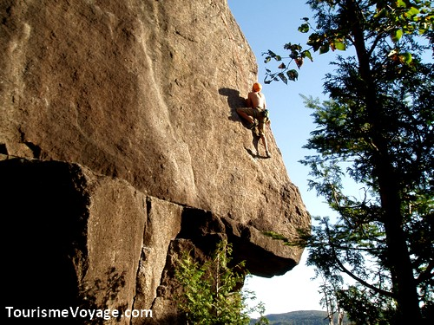
Mais dans tous les cas un principe général pour notre enseignement de la prise de risque
Ne pas tout décider à la place de l’élève, lui laisser un espace de choix individuels :
Comment envisager une éducation aux choix sans qu’il y ait possibilité de faire des choix ?
Cet espace de choix fait l’objet d’une progressivité didactique pendant le cursus (de + en + important de la 6e à la terminale).
Notes:
D.DELIGNIERES : “ l’amélioration de la précision dans l’évaluation du risque passe par la confrontation des sujets à des situations à risque réel et par l’acquisition de compétences significatives dans leur maîtrise. ”

Slide 29
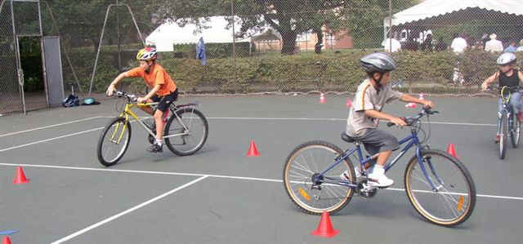
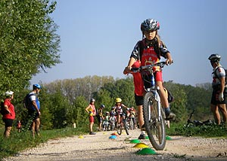
Un exemple en Vélo tout terrain
1er cycle CA N1 = réaliser un parcours comportant une grande densité d’obstacles nécessitant la maîtrise de techniques préventives et d’évitement face au risque → savoir descendre et remonter de vélo, freiner, éviter, slalomer, rouler droit, passer sur et sous un obstacle, posture de sécurité (« jockey »)... Assurer sa sécurité passive et Identifier le facile et le difficile en VTT.
Parcours gymkhana en milieu sécurisé en « doublant » ou en « triplant » certaines situations (choix entre une facile, une plus difficile : par ex. distance de freinage, éloignement des plots, hauteur d’un obstacle).
Evaluation aboutissement d’une mise en projet = construire un enchainement avec plusieurs « éléments » (par ex 1 slalom + 1 freinage +1 ramassage d’objet + 1 passage d’obstacle + 1 rouler en ligne droite).
Début d’apprentissage de la prise de risque car dans les choix de la mise en projet, l’élève s’auto-évalue constamment, apprend à mieux se connaître, et devient acteur de ses app + dév. de la confiance en soi (donc action sur le risque perçu) grâce à la variété et la progressivité des situations.
Notes:
Réaliser intégralement sur le VTT (sans poser le pied) et en étant toujours visible de l’enseignant, un
parcours comportant peu de dénivelé mais une grande densité d’obstacles techniques de natures différentes (virages, dévers, franchissement de
tronc, de pierre, sol fuyant ou meuble…)
Assurer sa sécurité passive pour tous ses déplacements en VTT

Slide 30
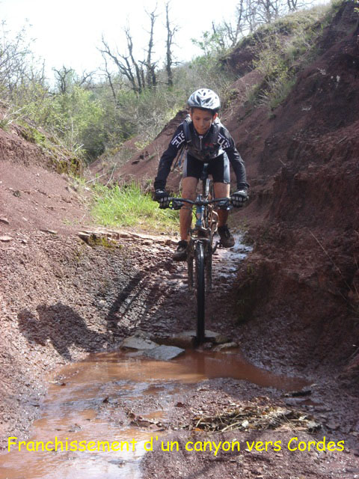
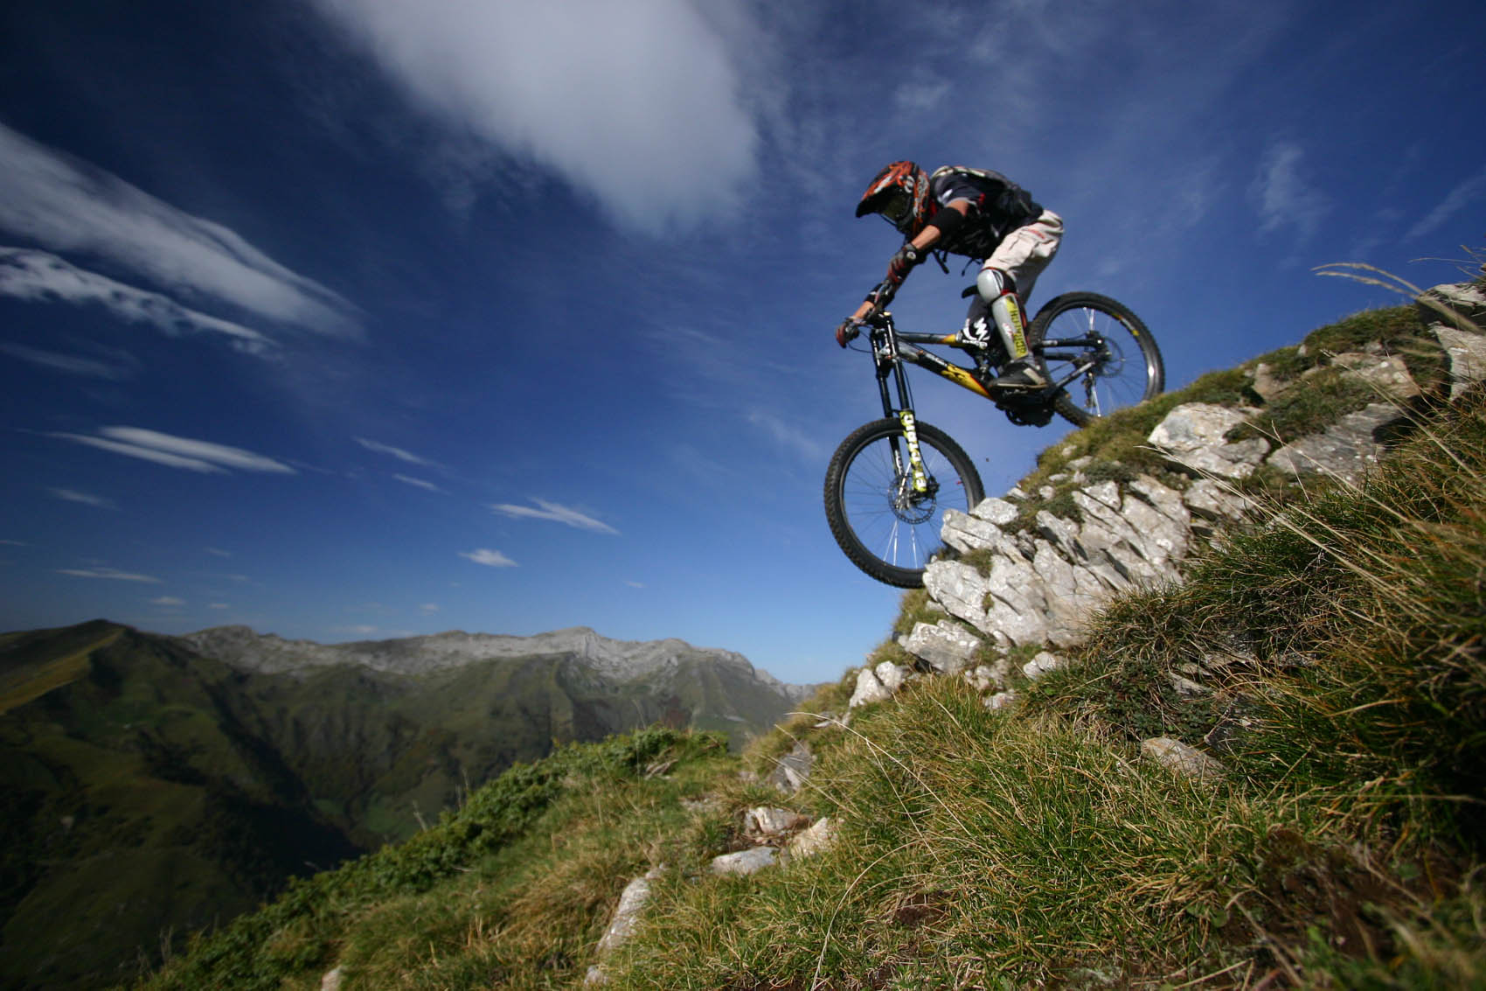
Un exemple en Vélo tout terrain (suite)
2e cycle CA N2 = réaliser un parcours comportant des obstacles naturels et un dénivelé significatif en augmentant ses pouvoirs moteurs sur des environnements variés (passer une montée raide, descendre une butte abrupte, évoluer en devers montant et descendant, virer, être capable de déraper, sauter un obstacle en bonny-up, maîtriser des réchappes…).
Evolution en milieu naturel ou en milieu aménagé avec succession d’ateliers techniques. Pour chaque technique, proposer 2 ou 3 niveaux de maîtrise (variables = longueur et déclivité de la pente, dimension des obstacles, trajectoires, instabilité de l’équilibre...).
Evaluation = l’élève lui-même décide du moment de l’évaluation (il fait valider le niveau de maîtrise d’une technique).
L’élève apprend à prendre des risques maîtrisés en faisant porter ses choix sur des situations clairement hiérarchisées (avec critères de réussite simples et concret pour contrôle par l’élève lui-même).
+ sur certaines situations, critère de réussite « feu vert » pour accéder à une tâche difficile (ex. Creusot escaliers).
Notes:
Compétences attendues : Répéter sans s’arrêter, au moins deux fois, un parcours imposé comportant des obstacles techniques variés
mais avec choix de trajectoires (plus direct mais plus difficile // plus facile mais plus long) et si possible un dénivelé significatif.
Gérer ses ressources de manière optimale pour réaliser la meilleure performance possible.
Établir ses choix de trajectoires avant le départ.
Assurer sa sécurité passive et active en toutes occasions : avant, pendant et après le déplacement en VTT.

Slide 31
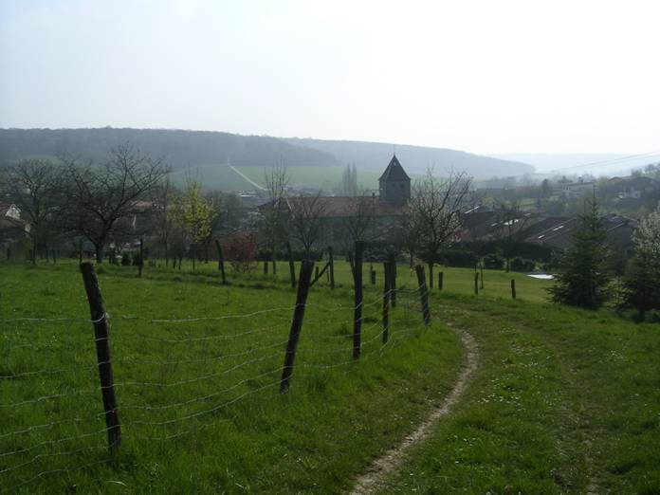
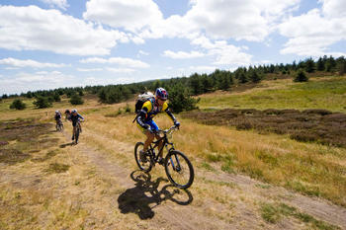
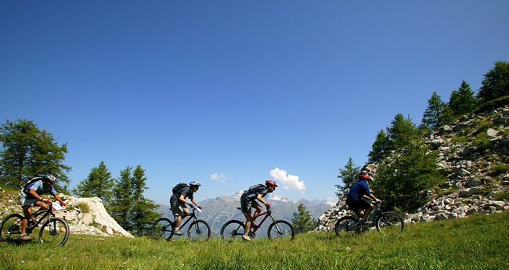
Un exemple en Vélo tout terrain (suite)
3e cycle = gérer son effort et maîtriser ses émotions avec une entrée dans l’activité de type VTT cross-country.
Evolution en milieu naturel sur des parcours sollicitant la poursuite de l’effort sur des configurations variées avec obligation de changer son braquet. Les passages très techniques peuvent faire l’objet d’une « révision » au cours de phases de récupération.
Evaluation = barème selon chrono sur 4 ou 5 tours de circuit d’environ 1 km + régularité de l’effort sur chaque tour.
L’élève apprend à prendre des risques maîtrisés en faisant porter ses choix sur sa vitesse de déplacement en descente et sur ses trajectoires (l’enseignant se réserve le droit de temporiser la vitesse ou imposer la trajectoire en cas de passages dangereux ou inconnus).
+ les élèves peuvent aussi construire leur itinéraire sur la base d’une carte 1:25000 puis le soumettre pour validation à l’enseignant.

Slide 32
Conclusion
L’éducation à la prise de risque en EPS n’est pas « magique », elle doit faire l’objet d’un enseignement.
Cet enseignement ne saurait se réduire à un seul cycle d’activité → « cohérence interactive des cycles » (C.Pineau, 1991), notamment entre les APSA à fort risque subjectif (gymnastique, APPN, sports de combat, rugby…).
Principe général = « ne supprimons pas le risque, la sécurité des enfants en dépend » (P.Goirand, 2000) → « c’est parce qu’il y a sentiment de la présence du risque qu’il y a recherche et construction active de la sécurité » (J.-F.Castagnino, 2000).
Mais pas de surenchère : l’école doit rester un espace de sécurité physique et psychologique d’où la nécessité de refuser le « toujours plus » des pratiques sociales.
Notes:
Une condition pour éduquer à la prise de risque : mettre en place des situations de risque acceptables. Cela suppose deux écueils à éviter :
L’apprentissage de la sécurité en EPS suppose une implication progressive et raisonnée de l’élève dans la prise en charge de sa sécurité et de celle des autres.
L’enseignant construit une progression didactique de la prise de risque grâce à une autonomie évolutive, où l’élève devient peu à peu acteur de ses acquisitions :
d’abord l’enseignant impose, mais en veillant à expliquer et justifier pour donner du sens.
puis il aménage un espace de liberté individuel et collectif permettant les choix, la délégation des rôles et la prise de responsabilités. Il aide, guide, régule et contrôle.

Slide 33
Conclusion
Choix didactiques =
  diminuer à son minimum le risque objectif, et manipuler les déterminants d’un risque subjectif (pour concilier gestion de la sécurité et apprentissage de la prise de risque),
  donner aux élèves la possibilité de faire des choix = prendre des décisions face au risque,
  augmenter l’espace de ces décisions de la 6e à la term. = autonomie évolutive où l’apprenant devient peu à peu acteur de ses acquisitions.
  créer les conditions d’un climat motivationnel de maitrise dans les APSA à fort risque subjectif.
  Au-delà, même principe de progressivité didactique pour l’apprentissage plus général de la sécurité en EPS = implication progressive et raisonnée de l’élève dans la prise en charge de sa sécurité et de celle des autres.
Notes:
Une condition pour éduquer à la prise de risque : mettre en place des situations de risque acceptables. Cela suppose deux écueils à éviter :
mais pas de surenchère : l’école doit rester un espace de sécurité physique et psychologique d’où la nécessité de refuser le « toujours plus » des pratiques sociales.
L’apprentissage de la sécurité en EPS suppose une
L’enseignant construit une progression didactique de la prise de risque grâce à une autonomie évolutive, où l’élève devient peu à peu acteur de ses acquisitions :
d’abord l’enseignant impose, mais en veillant à expliquer et justifier pour donner du sens.
puis il aménage un espace de liberté individuel et collectif permettant les choix, la délégation des rôles et la prise de responsabilités. Il aide, guide, régule et contrôle.
Lui déléguant de manière progressive la totale gestion de sa sécurité.
Enseignant = fonction de médiation.

Slide 34
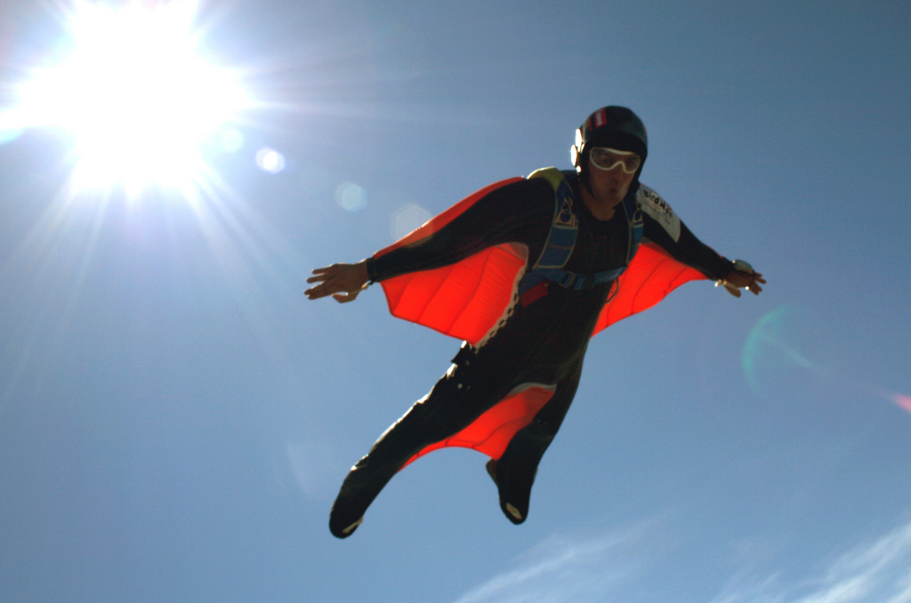
Références des auteurs cités
J.-Y. Bort, Une représentation du risque, in Revue EPS n°254, 1995.
G.Bui-Xuân, Une modélisation du procès pédagogique, in Enseigner l’EPS, AFRAPS, Clermont-Ferrand, 1993.
J.-F.Castagnino, Sécurité et prise de risque en EPS, 2000.
Collectif, Les jeunes et le risque, L’Harmattan, Agora n°27, 2002.
P.-G.Coslin, Les conduites à risques à l’adolescence, A.Colin, Paris, 2003.
D.Delignières, Risque perçu et apprentissage moteur, in Apprentissage moteur, rôle des représentations, Revue EPS, Paris, 1991.
D.Delignières, Risque préférentiel, risque perçu et prise de risque, in Cognition et performance, Paris, INSEP, 1993.
J.Eisenbeis, Y.Touchard, L’éducation à la sécurité, Editions Revue EPS, 1995.
A.Ehrenberg, Le culte de la performance, Calmann-Lévy, Paris,1991.
J.-P.Famose, Stratégies pédagogiques, tâches motrices et traitement de l'information, in Dossiers EPS n°1, 1983.
J.Garcia, La sécurité dans les sports et les loisirs, in Avis et rapports du Conseil Economique et Social n°4, Journal Officiel de la République Française., 1990.
P.Goirand, Obstacles à la formation pour les élèves et les enseignants, in Revue EPS n°245, 1994.
P.Goirand, Peut-on enseigner sans risque ?, in Actes du colloque d’Orsay SNEP, 2000.
P.Goirand, Point de vue, Savoir prendre des risques : enjeu de l’école moderne, Contre-pieds n°8, SNEP, 2002.
J.-A. Lagarrigue, La sécurité par l’EPS, in Revue EPS n°256, 1995.
D.Le Breton, Passion du risque, Ed. Métaillié, Paris, 1991.
D.Le Breton, Sociologie du risque, Ed. Métailié, Paris, 2000.
A.Loret, Génération glisse. L’eau, l’air, la neige, la révolution du sport des années fun. Autrement, Paris, 1995.
P.-H. Martinet, Le risque en toute sécurité, in Revue EPS n°255, 1995.
P.Mignon, Les pratiques sportives en France : enquête 2000, Ministère des Sports, INSEP, Paris, 2002.
C.Pineau, Introduction à une didactique de l’éducation physique, Dossier EPS n°8, Editions Revue EPS, Paris, 1991.
F.Thomas-Bion, Cadre juridique en EPS et recueil de jurisprudence, in Dossier EPS n°59, 2002.

Slide 35
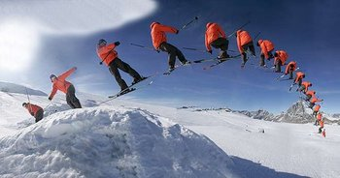
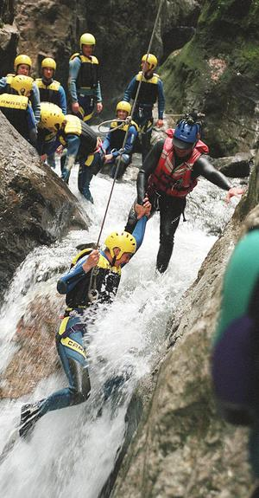
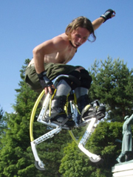
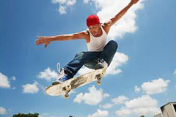
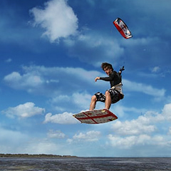
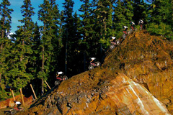
Notes:
Les sports à risques se sont fortement développés et leur définition a évolué. Dans les années 1970/1980, ils regroupaient uniquement les sports pour lesquels un risque réel d’accident mortel était présent. Ces sports dit « extrêmes » étaient réservés à des professionnels et nécessitaient des heures d’entraînement ainsi que des conditions physiques particulières : l’alpinisme, le parachutisme ou encore la nage en eaux vives. Mais à partir des années 1990, l’usage de cette expression est devenue de plus en plus courante, et cela dans le but de valoriser l’activité. Sont maintenant considérés comme sports à risques tous ceux qui procurent une « sensation forte », une « poussée d’adrénaline » : les sports de glisse, sur la neige (ski de vitesse), sur l’eau (rafting et surf) ou en aérien (l’aviation en général), mais également l’escalade, la moto cross, le BMX, le combat libre et même le roller ou le skateboard.
Ces sports induisent une poursuite de l’effort au delà des limites du pratiquant. L’épuisement physique, voire la faim, le froid, l’incertitude quant à la survie, engendrent paradoxalement une satisfaction individuelle et valorisante, voire procure un intense sentiment d’existence : la prise de risque permet de prendre conscience de ses capacités face à une issue qui peut comporter des conséquences tragiques. Lorsque le pratiquant est immergé dans son activité et contrôle le risque engendré, il ressent un mélange de peur et d’ivresse. L’un des sentiments éprouvés, la « flow expérience », est celui de l’alliance avec le monde, induit par le dépouillement de toutes les choses futiles. Un sentiment d’être, dans l’intensité de ce monde ; une satisfaction intime, au plus profond de l’individu, avec pour fin le plaisir et l’émotion suscités.
Mais qui sont ces pratiquants qui sans cesse mettent leur vie en danger en prenant des risques que beaucoup jugent inutiles ? Ce sont principalement des jeunes, entre 15 et 25 ans. Il s’agit bien évidemment en priorité des garçons, qui souvent ne manquent pas d’imagination pour inventer de nouvelles règles et de nouveaux défis. Ils sont dans une culture du défi, où ils veulent toujours aller plus vite, + loinn, plus haut. Ils ont besoin de s’affirmer vis-à-vis de leurs camarades, et pratiquent ces sports à risques pour acquérir une légitimité. Contrairement aux précurseurs, plus dans une optique de dépassement de soi, les jeunes prennent des risques pour battre leurs camarades et prouver qu’ils sont capables d’affronter le danger. On entre alors plus ou moins dans une société de compétition, dans laquelle la pression méritocratique est dominante. Celui qui prouve et réalise des performances est reconnu et récompensé, et il l’est d’autant plus que la prise de risque est grande.
Mais l’engouement pour les sports à risques dépasse cette seule catégorie sociale et touche aussi des hommes actifs dont les situations familiales, professionnelles et personnelles laissent pourtant présager une vie sans tracas. Nous vivons dans une société où nos actions sont de plus en plus mimétiques et contrôlées : nous empruntons les transports en commun ou notre voiture pour aller travailler cinq jours sur sept, nous avons nos habitudes alimentaires, nos endroits fréquentés... Parfois, ce quotidien est vécu comme imposé et subi, et entraîne l’accumulation de stress, difficilement évacuable. Il trouble l’image et l’estime de soi, réduisant la croyance en ses propres performances. La pratique des sports à risque permet alors de se déconnecter de ce monde machinal, de vivre de nouvelles sensations et de diminuer le stress ambiant. A travers ces activités sportives, le pratiquant observe et apprécie le contrôle qu’il a d’une situation présente. Il n’est plus simple spectateur de l’action, mais l’acteur principal qui produit un succès. Ces sports permettent de se voir au-delà des normes, voir de quoi nous sommes capable. Ils suscitent un sentiment de puissance et de contrôle et valorisent l’individu en contraignant celui qui le pratique à dépasser ses limites, à modifier ses réactions et à réussir progressivement à les contrôler. Une pratique régulière permet même de banaliser la peur, voire de la recoder en sécurité, et de la maîtriser dans la vie quotidienne ou professionnelle.
Cependant, le contrôle dans la pratique sportive à risque est une illusion, car le sportif plongé et dévoué à la réussite de sa cause fait volontairement abstraction du fait qu’un accident peut arriver à tout moment. Le corps est mis à rude épreuve, de façon dramatique dans certains cas, comme dans l’alpinisme où les gelures sont monnaies courantes. Ces activités engendrent la souffrance, même si celle-ci est très vite remplacée par l’ « extase » du succès. Une étude sur le parachutisme est d’ailleurs révélatrice : les personnes pratiquant le parachutisme trouvent l’activité gratifiante car elles recherchent cette boucle récurrente qui fait passer de l’angoisse à un sentiment de bonheur, à chaque saut, et qui pousse à recommencer. Mais cette quête est sans fin : la sensation recherchée doit toujours être plus intense par une prise de risque toujours plus importante. Or, jusqu’où peut-on aller ? Les limites du raisonnable seront-elles un jour dépassées ?
Extrait du dossier « Le développement des sports à risque » réalisé en cours de Technique

